Slide 1
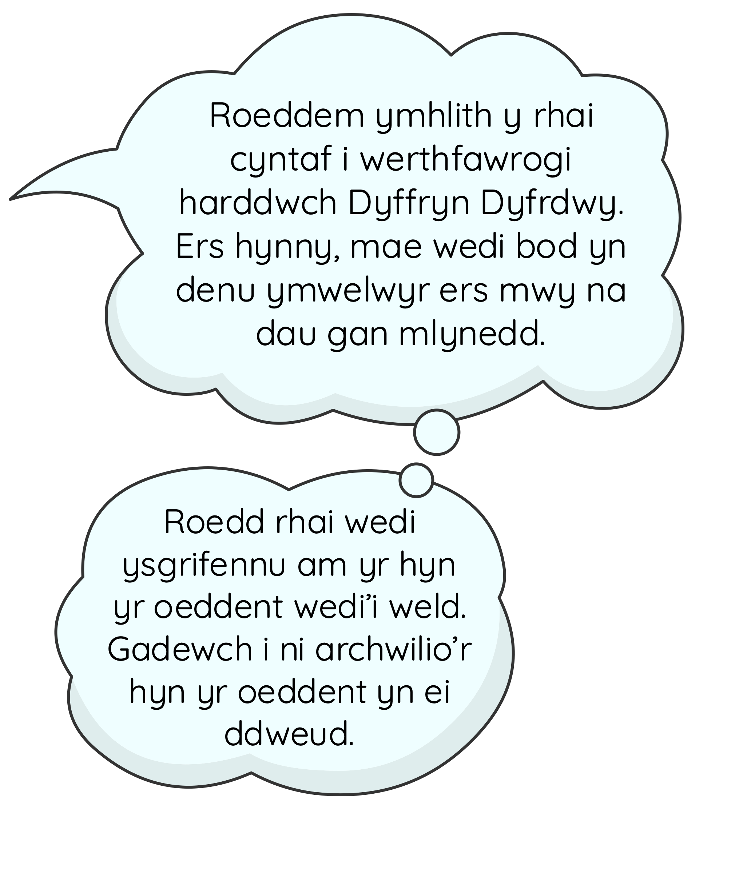
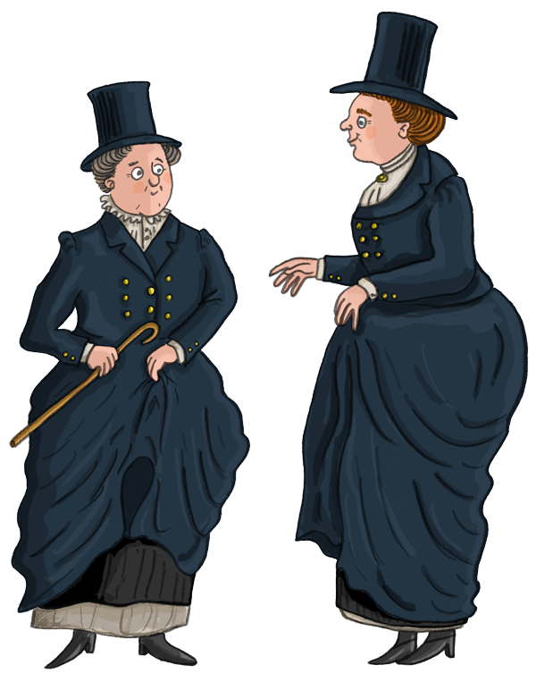
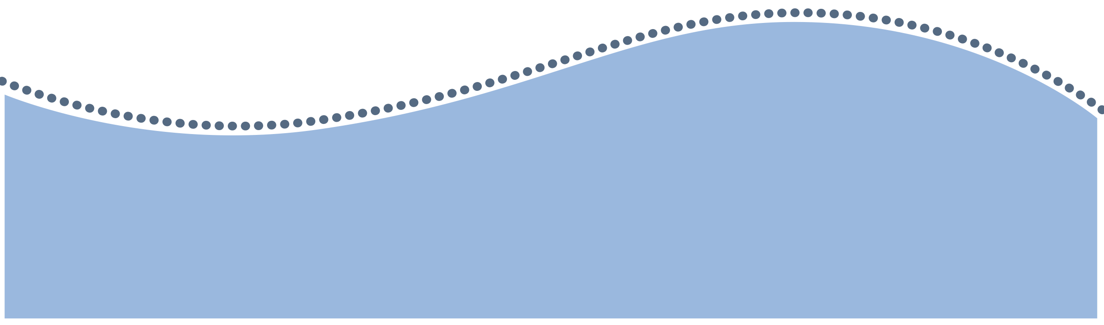
Datgelu Dyffryn Dyfrdwy
Merched Llangollen
www.pontcysyllte-aqueduct.co.uk

Slide 2

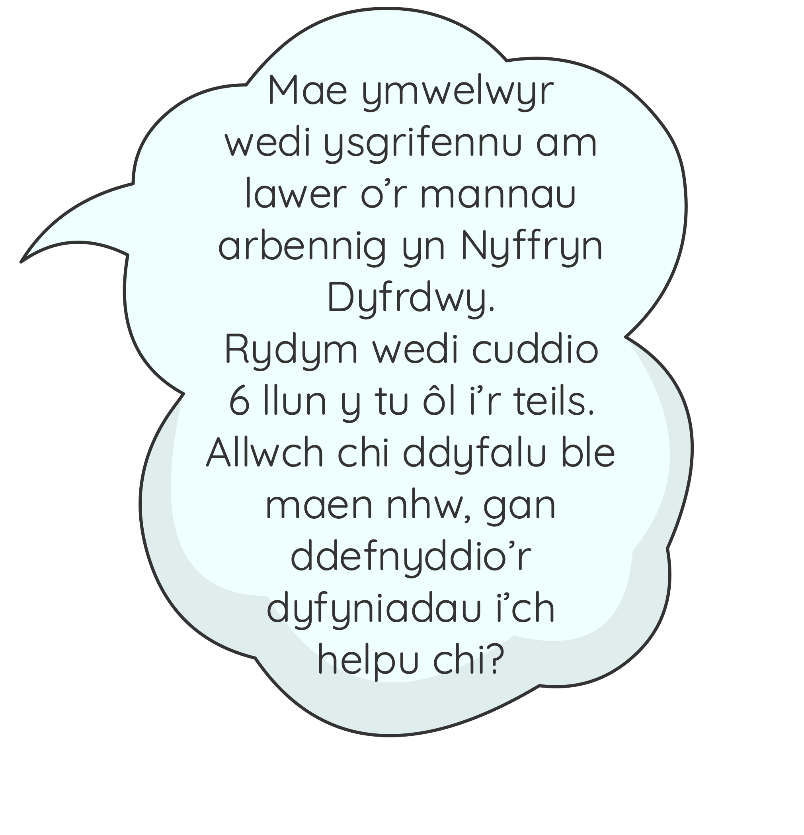
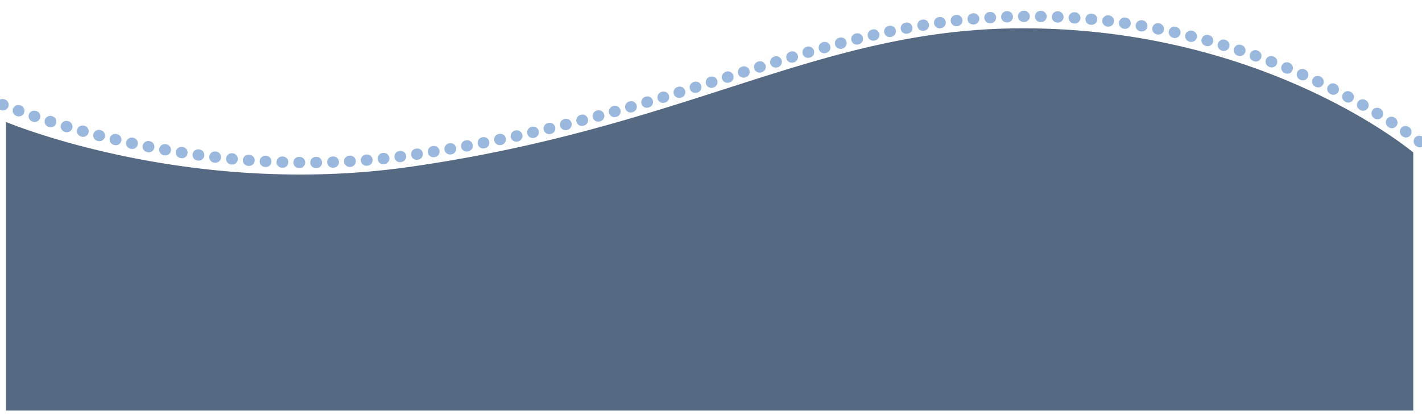
Mannau Dirgel Dyffryn Dyfrdwy
Cyfarwyddiadau
Darllenwch y dyfyniad a dyfalwch pa le arbennig mae’n cyfeirio ato.
Cliciwch ar bob teil i ddatgelu adran.
Ar ôl i bob rhan gael eu datgelu ceisiwch ddyfalu beth yw’r safle arbennig.
Ar ôl gweld y llun i gyd, dyfalwch ble mae’r lle arbennig. Meddyliwch am yr hyn sy’n gwneud y lle hwn yn arbennig.

Slide 3


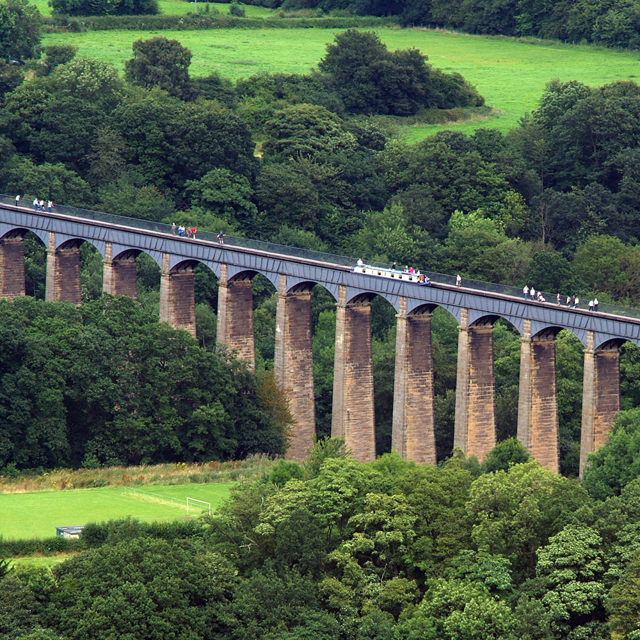
,
Dirgelwch Dyffryn Dyfrdwy Rhif Un
Mae hyn ..... yn adlewyrchu anrhydedd gwirioneddol i fenter mor rhagorol, yn ogystal â gwerthfawr.. mae’n ffurfio dros y rhan mwyaf hardd a rhamantus o’r afon Dyfrdwy; mae pont yn yr un modd, nepell o’r safle hwn, yn ychwanegu’n fawr at harddwch yr olygfa. Coed, dŵr a bryniau i gyd yn cyfuno i wneud y dyffryn hwn yn ddiddorol....
Dienw, 1798
Cliciwch yma i weld yr ateb
© WCBC

Slide 4
Dyfrbont Pontcysyllte
Dirgelwch nesaf:
© WCBC

Slide 5
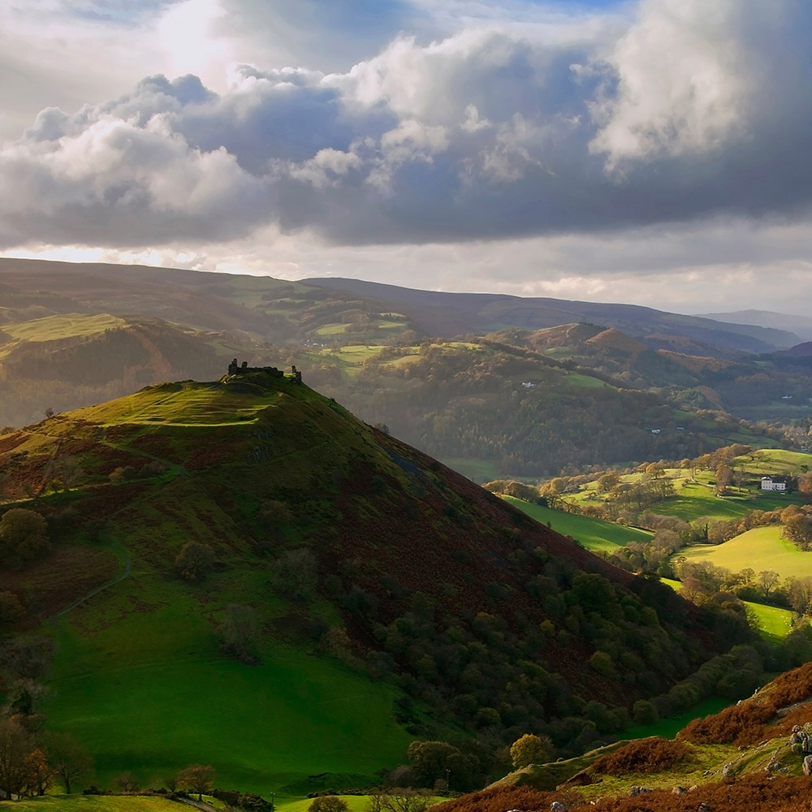
Dirgelwch Rhif Dau Dyffryn Dyfrdwy
…Nid oeddwn yn gwybod dim ond o ddisgrifiad; a ble mae’r pin neu’r bensel sy’n gallu gwneud cyfiawnder â harddwch neu fawredd yr olygfa? (mae’n)... sefyll yn ddihafal; yn llawn cymhlethdod hudol, gyda choed manwl, gyda'r Ddyfrdwy yn troelli ei “nant swynwr” drwyddo, ac yn codi o’r cloddiau y bryn conigol .... wedi’i goroni gyda’r castell wedi’i guddio’n rhannol gan gymylau...
Richard Fenton , 1808
Cliciwch yma i weld yr ateb
© Clwydian Range and Dee Valley AONB

Slide 6
Dyffryn Llangollen a Chastell Dinas Brân
Dirgelwch nesaf:
© Clwydian Range and Dee Valley AONB

Slide 7
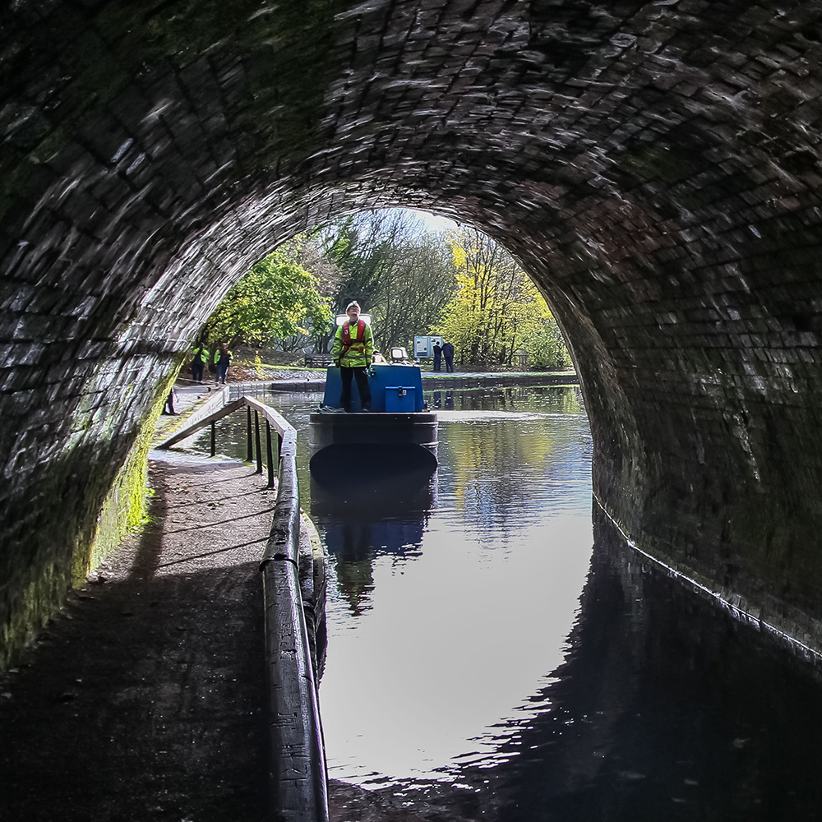
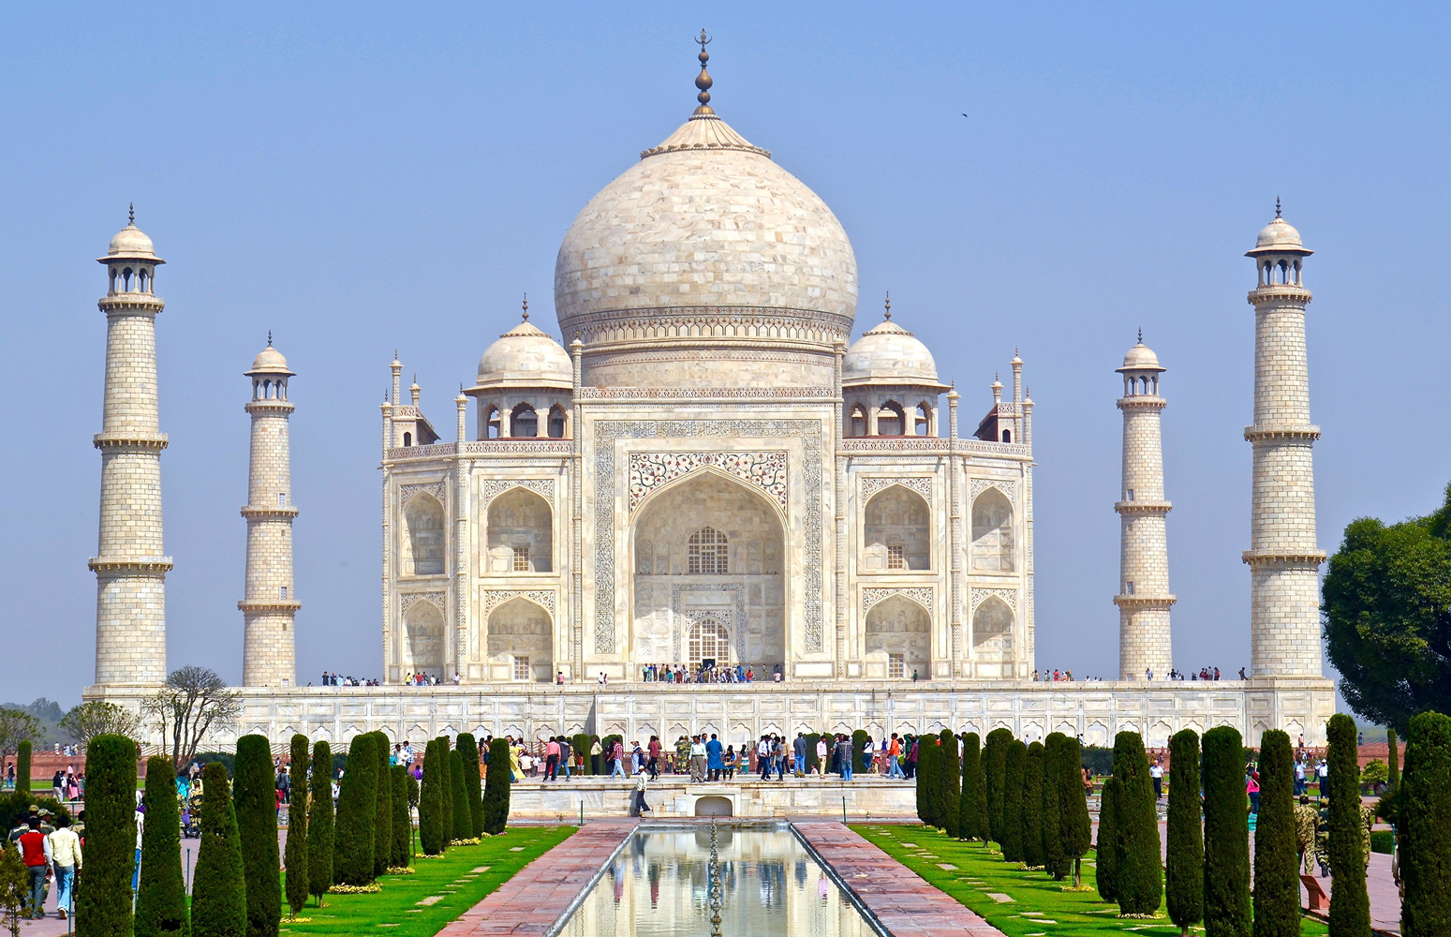
Dirgelwch Rhif Tri Dyffryn Dyfrdwy
[Roeddem] wedi cytuno i fanteisio ar rai badau camlas oedd yn nesáu a mynd drwy un ohonynt .. roedd effaith o’r golau yn y fynedfa ac yn nesáu ato yn yr allanfa .... yn chwilfrydig iawn ac wedi cynyddu gan nifer sylweddol o bibonwy bach oedd yn hongian o’r to ac wrth fod yn wyn ac yn taflunio yn weladwy ddiwethaf wrth i ni fynd i mewn ac yn goleuo gyntaf wrth i ni nesáu at yr ochr arall...
Dafydd Tomas, 1819
Cliciwch yma i weld yr ateb
© Canal & River Trust

Slide 8
Twnnel y Waun
Dirgelwch nesaf:
© Canal & River Trust

Slide 9
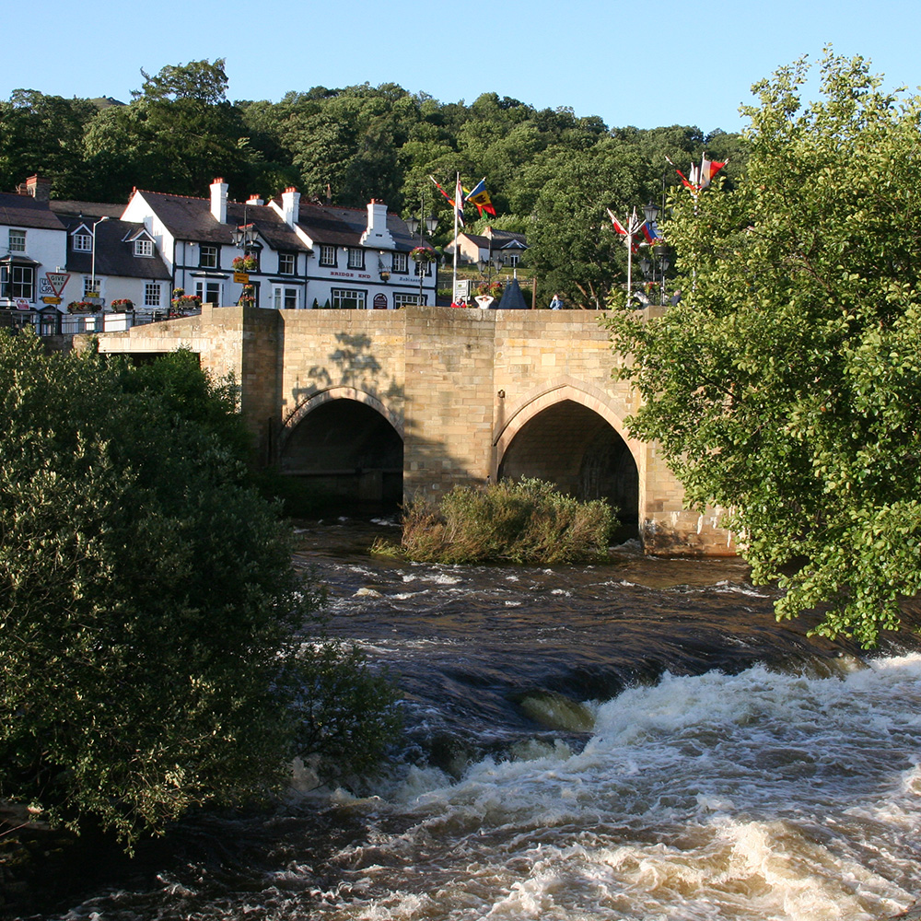
Dirgelwch Rhif Pedwar Dyffryn Dyfrdwy
Rwy’n cyfaddef fy mod ychydig yn siomedig, yn hytrach na’r safle mwyaf tawel, hardd yr oeddwn yn dychmygu y gallai natur ei greu, dyma’r sŵn, mwg ac ymddangosiad prysur ardal Dudley, llawer o lo a haearn yn dod o fryniau’r Berwyn sy’n codi i’r awyr ar bob ochr...
William Maymott, 1840
Cliciwch yma i weld yr ateb
© Carl Rogers

Slide 10
Llangollen
Dirgelwch nesaf:
© Carl Rogers

Slide 11
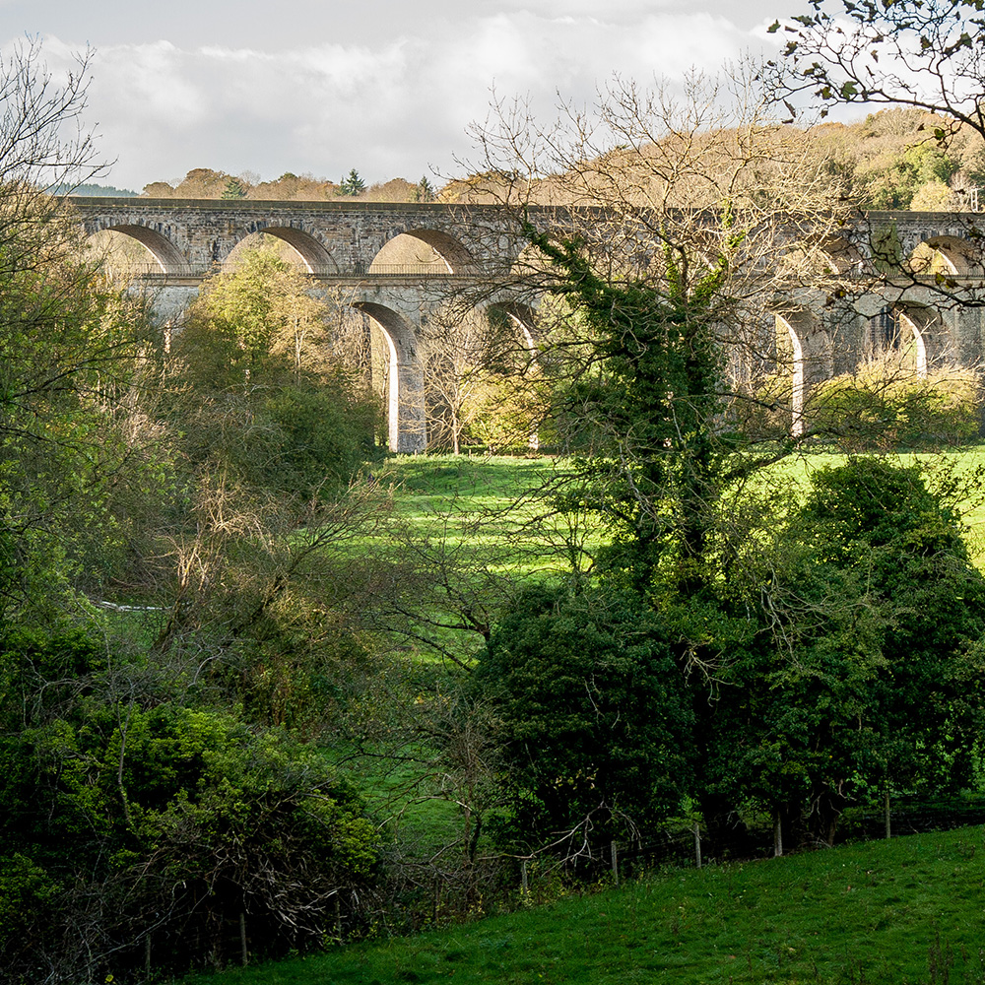
Dirgelwch Rhif Pump Dyffryn Dyfrdwy
Ar ôl cyrraedd y ffordd roeddem yn parhau tuag at y pentref tlws ... sy’n dwt ac yn lân iawn, gyda rhai o’r bythynnod wedi eu hadeiladu yn yr arddull Swisaidd. Mae’r hen eglwys yn sefyll ar ymyl ffynnon coediog gyda’r afon Ceiriog yn rhedeg ar yr ochr arall. Mae dyfrbont arall yn croesi’r dyffryn hwn i wasanaethu camlas Ellesmere ac mae’n difetha’r effaith.
Miss Dovaston, 1846
Cliciwch yma i weld yr ateb
© Canal & River Trust

Slide 12
Y Waun
Dirgelwch nesaf:
© Canal & River Trust

Slide 13
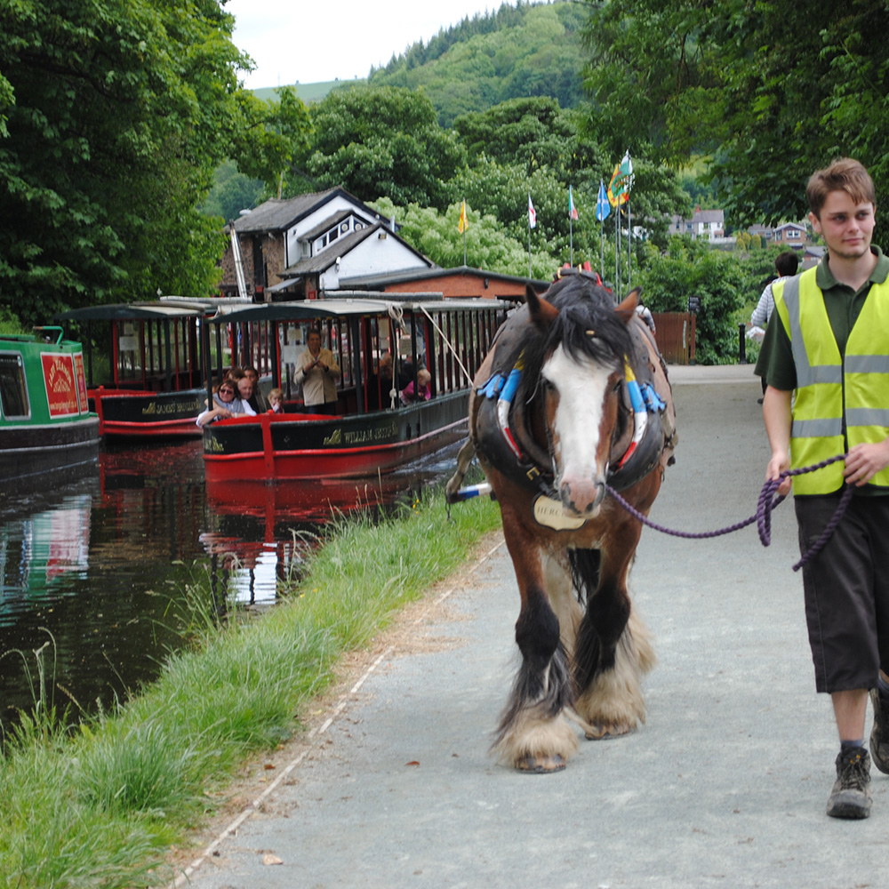
Dirgelwch Rhif Chwech Dyffryn Dyfrdwy
Archebwyd ar fympwy ar ôl gweld adolygiadau a lluniau. Werth pob ceiniog. Golygfeydd braf ac awyrgylch ymlaciol iawn. Roedd y ceffyl yn cerdded ar hyd y llwybr tynnu heb boeni am ddim yn y byd. Roedd y seddi yn ymlaciol iawn ac wedi eu gwasgaru oherwydd cyfyngiadau COVID presennol. Byddwn yn ei argymell i bob oedran, er mae’n bosibl y byddai plant bach yn diflasu ychydig.
Anon, 2020
Cliciwch yma i weld yr ateb
© Jo Danson

Slide 14
Glanfa Llangollen
Dirgelwch nesaf:
© Jo Danson

Slide 15
Datgelu Dyffryn Dyfrdwy
Da iawn!
Rydych wedi darganfod chwech lle bendigedig yn Nyffryn Dyfrdwy.
Gallwch wybod mwy am deithio a thwristiaeth yn Nyffryn Dyfrdwy ar ein gwefan.
www.pontcysyllte-aqueduct.co.uk

